Slide 1
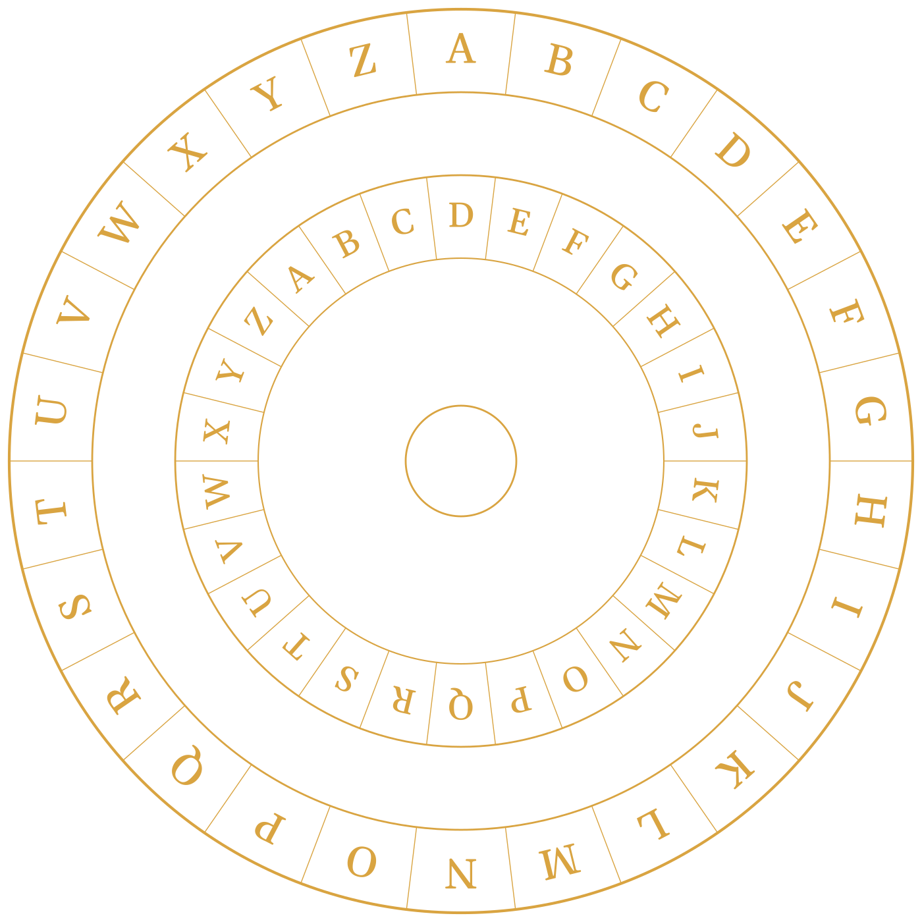

Die Zeitmaschine
WELT 6 · ENDGEGNER · ARCHIV
Welt 6 · Endgegner
„Die Story endet dort, wo die Prüfung beginnt.“
KRYPTOS · DIE ZEITREISE DER GEHEIMSCHRIFTEN
Notes:
1 min. Begrüßung. Rückblick in einem Satz pro Welt: Sparta (Skytale, Caesar) – Bagdad (Al-Kindi, Häufigkeitsanalyse) – Venedig (Vigenère, Kasiski, Friedman) – Lochstreifen (XOR, One-Time-Pad, Blockchiffren) – Stanford (Schlüsselproblem, asymmetrisch, hybrid) – Netz (Hash, Signatur, Zertifikat). Heute: der Endgegner. DS 17 = Fallenjagd + Eves Chiffre, DS 18 = Generalprobe (Probeklausur).

Slide 2
Eves Chiffre
CHRONOSKOP · ZIFFERNRING · VERRIEGELT
TAZLL ZZLYL VIHAV K
Das Chronoskop steht still. Eve hat es mit ihrem „Uhrwerk“ verriegelt.
Was braucht ihr, um diese Zeile zu lesen?
Notes:
2 min. Story vorlesen: „Das Archiv ist still geworden. Das Chronoskop, das dich durch zweieinhalb Jahrtausende Geheimschriften getragen hat, rührt sich nicht mehr: Auf seinem Ziffernring leuchtet nur noch eine einzige Zeile. Eve hat die Zeitmaschine mit einer eigenen Chiffre verriegelt, ihrem ‚Uhrwerk‘.“ Impuls: „Was wisst ihr, was fehlt?“ Erwartet: Verfahren + Schlüssel. Kerckhoffs erinnern: Das Verfahren darf bekannt sein (Eves Beschreibung liegt im Archiv) – geheim ist nur der Schlüssel. Lösung (nicht verraten): zeitreisebeendet, t = 3, Pendelwort UHR.

Slide 3
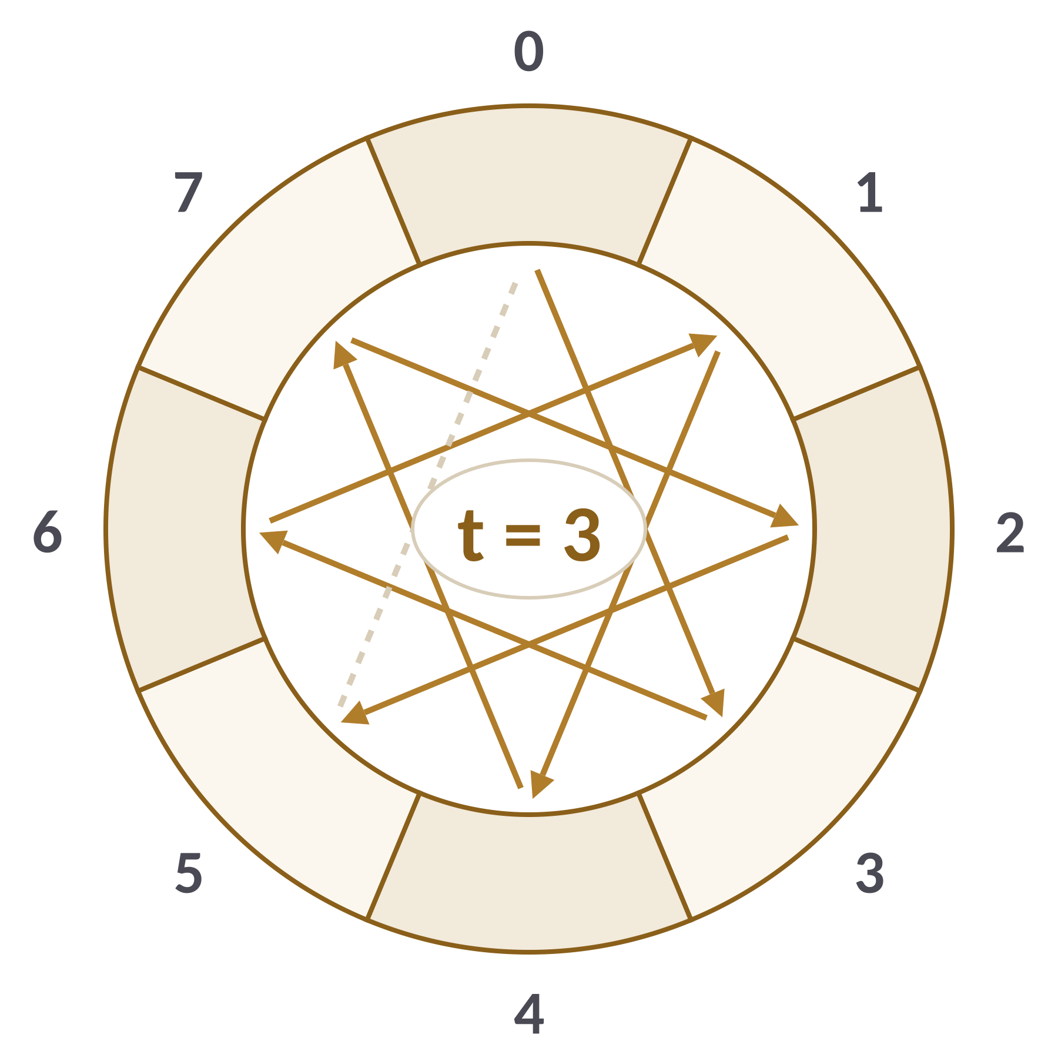
Eves Zettel
EVES HANDSCHRIFT
Eve hat kombiniert, was sie auf der Reise gesehen hat:
RING 3 · PENDEL UHR
▸ eine Transposition wie in Sparta
▸ eine polyalphabetische Stufe wie in Venedig
Das Verfahren steht in keinem Buch – genau wie im Abitur.
Welche Fragen stellt ihr an ein unbekanntes Verfahren?
Notes:
1 min. Zettel und Skizze zeigen: Ring mit acht Feldern, Sprünge. Impuls: „Welche Fragen stellt ihr an ein unbekanntes Verfahren?“ Erwartet: Wie wird verschlüsselt? Was ist der Schlüssel? Wie kehrt man es um? Welcher Typ? Wie sicher? → Überleitung zur 5-Schritte-Methode (WK2): Lesen und nachrechnen – Anwenden – Umkehren – Einordnen – Beurteilen.

Slide 4
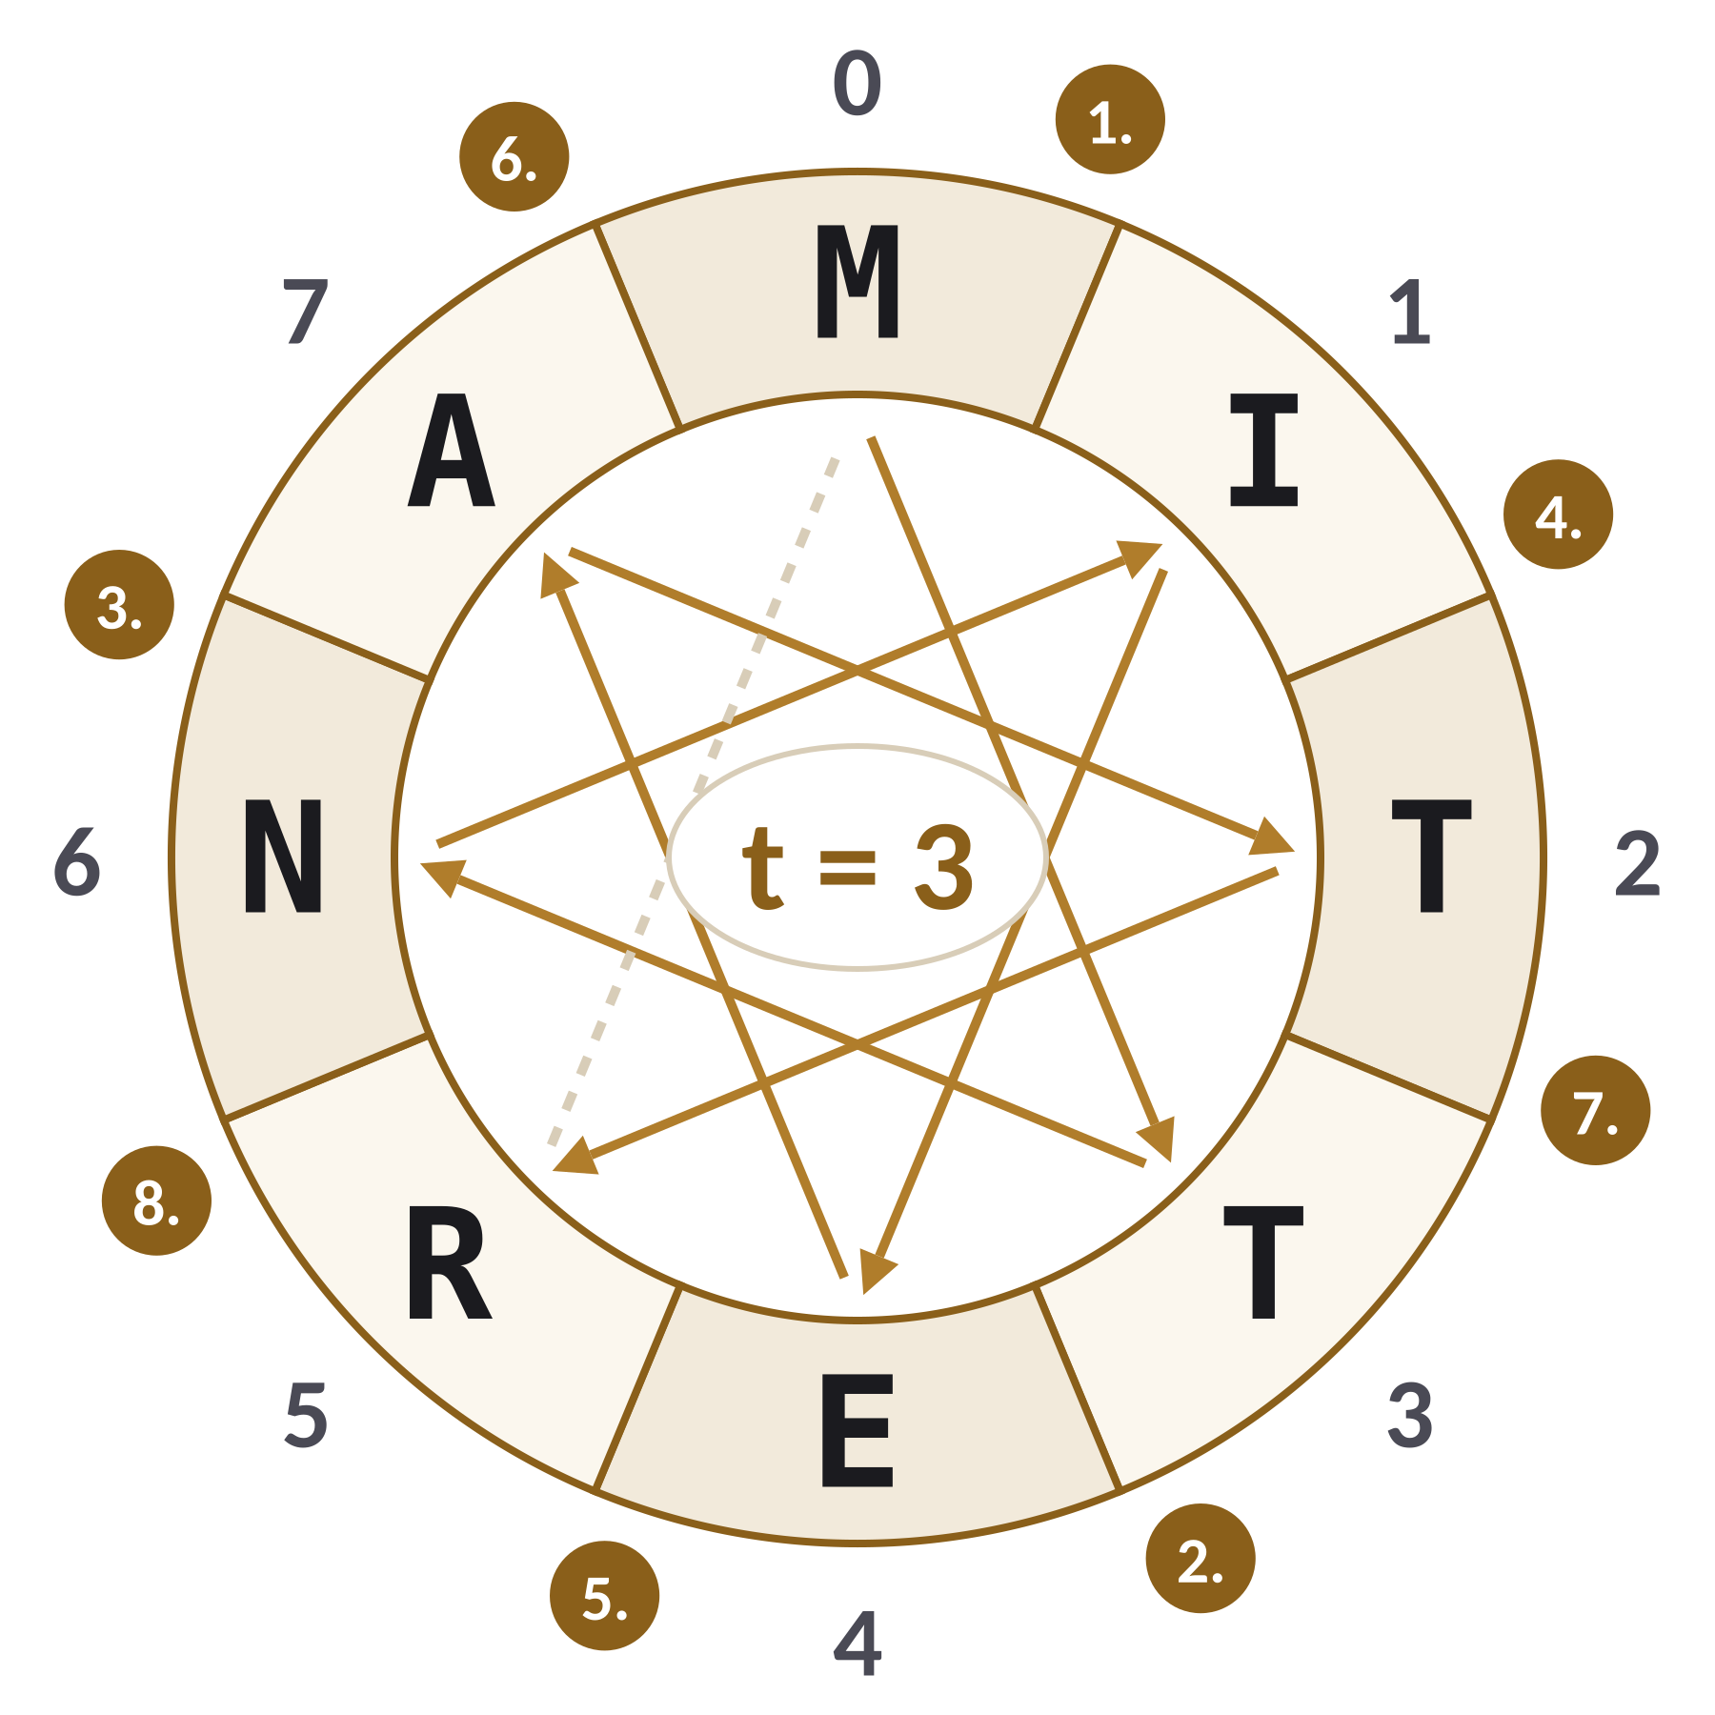
Stufe 1: Der Ring
▸ Block zu 8 Zeichen auf die Felder 0–7 (letzter Block mit X auffüllen)
▸ Lesen ab Feld 0, dann t Felder weiter – im Kreis
t | Lesereihenfolge
1 | 0 1 2 3 4 5 6 7
3 | 0 3 6 1 4 7 2 5
5 | 0 5 2 7 4 1 6 3
7 | 0 7 6 5 4 3 2 1
BEISPIEL · t = 3
MITTERNA → MTNIEATR
Notes:
2 min. Am Ring mit dem Finger zeigen: Feld 0, drei weiter → 3, → 6, → 9 = Feld 1 („nach Feld 7 kommt Feld 0“ = Rechnen mod 8) … Ergebnis MTNIEATR. Die Zeichen bleiben dieselben – nur ihre Reihenfolge ändert sich → Transposition. Falle P4: Der letzte Block wird mit X aufgefüllt (mitternachtsuhr → CHTSUHRX).

Slide 5
Stufe 2: Das Pendel
Pendelwort vor und zurück – die Enden nicht doppelt:
UHR → U H R H U H R H …
Dann Vigenère mit dem Anlage-Quadrat (Schlüsselbuchstabe A = Verschiebung 0, Z = 25):
Zwischentext | M | T | N | I | E | A | T | R
Pendel ZEIT | Z | E | I | T | I | E | Z | E
Geheimtext | L | X | V | B | M | E | S | V
Notes:
2 min. Frage: „Ist das noch Vigenère?“ – Ja: Das Pendel ist eine periodische Schlüsselfolge mit der Periode 2L − 2 (UHR → UHRH, ZEIT → ZEITIE). Am Beispiel zeigen: M + Z = L – Z verschiebt um 25, also eine Stelle zurück (P1: nicht 26!). Falle P4: UHRRHU (Enden doppelt) oder UHRUHR (zyklisch) sind falsch.

Slide 6
Gemeinsam: die ersten vier Zeichen
AUFTRAG
Plenum
5 min
Entschlüsselt T A Z L mit dem Pendel U H R H.
Geheimtext | T | A | Z | L
Pendel | U | H | R | H
Zwischentext | ? | ? | ? | ?
Welche Stufe kehrt ihr zuerst um – und warum?
Notes:
5 min. Erwartet: Stufe 2 zuerst rückwärts (P3), Pendelbuchstabe abziehen: T − U = Z, A − H = T, Z − R = I, L − H = E → ZTIE. Begründung: Beim Verschlüsseln kam das Pendel zuletzt. Der Ring kommt erst in Akte W6·2 Auftrag 2 (dort Zeichen j zurück auf Feld 3j mod 8). Nicht verraten, dass ZTIE noch nicht der Klartext ist – das sorgt für Spannung.

Slide 7
Fallenjagd
Zehn Fallen. Hundert verlorene Punkte.
Notes:
Überleitung zu Video 07 (Ausschnitt „Die zehn Fallen“, 6 min). Danach die beiden Merke-Folien; die Fallen-Folien P1–P10 dienen als Bilderbuch: P1, P3 und P9 im Plenum zeigen, die übrigen in der Sicherung nach der Partnerarbeit aufrufen, wenn eine Gruppe „ihre“ Falle nennt.

Slide 8
Die zehn Fallen (1)
MERKE
 | Falle | Gegenmittel
P1 | Zählbasis | „Nummerierung laut Material: …“ als erste Zeile
P2 | Modulo | Rest 0 → Z, negativ + 26
P3 | Umkehrung | letzte Stufe zuerst umkehren
P4 | Verfahrensregel | Beispiel des Materials nachrechnen
P5 | Einordnung | derselbe Buchstabe → immer gleicher Ersatz?
Notes:
1 min. Jede Falle mit einem Satz aus Akte W6·1 (Archivwissen 1) erläutern. „Im Abitur gehen Punkte selten verloren, weil jemand nichts weiß – sondern weil eine kleine Regel übersehen wird.“

Slide 9
Die zehn Fallen (2)
MERKE
 | Falle | Gegenmittel
P6 | Häufigkeitsanalyse pauschal | worauf? unter welchen Voraussetzungen?
P7 | Schlüsselraum | Stellen multiplizieren, Paare einmal zählen
P8 | Kombination überschätzt | Caesar ∘ Caesar = Caesar
P9 | Schlüsselrollen | signieren privat, prüfen öffentlich
P10 | Operator verfehlt | Leistung nach WK5: Urteil, Beispiel, „weil“
Notes:
1 min. Frage: „Welche Falle hat euch in einem Boss schon Punkte gekostet?“ (Profil „Deine Fallen“ im Lab). Zwei, drei Stimmen sammeln.

Slide 10
Falle P1 · Zählbasis
Material: A = 0 … Z = 25, Geheimwert = (3 · Wert + 2) mod 26. Erste Zeile jeder Rechnung: Nummerierung laut Material.
SO NICHT ✗
SO RICHTIG ✓
hut mit A = 1 gerechnet:
hut mit A = 0 gerechnet:
Wert | 8 | 21 | 20
3 · W + 2 | 26 | 65 | 62
mod 26 | 0 | 13 | 10
Zeichen | A | N | K
Wert | 7 | 20 | 19
3 · W + 2 | 23 | 62 | 59
mod 26 | 23 | 10 | 7
Zeichen | X | K | H
Notes:
1 min. Aus Lab W6-L1-01. Ab der ersten Zeile ist alles falsch, obwohl jede Rechnung für sich stimmt. Merksatz: „Erste Zeile: Nummerierung laut Material.“ Positionen in Zeichenketten beginnen dagegen bei 0 (EH §5) – zwei verschiedene Zählungen.

Slide 11
Falle P2 · Modulo
Mit A = 1 gibt es keinen Buchstaben mit dem Wert 0: Rest 0 → Z, negative Reste + 26.
SO NICHT ✗
SO RICHTIG ✓
Caesar, k = 5, Geheimtext EBJN
Caesar, k = 5, Geheimtext EBJN
E: 5 − 5 = 0 → A
E: 5 − 5 = 0 ≡ 26 → Z
B: 2 − 5 = −3 + 26 = 23 → W
B: 2 − 5 = −3 + 26 = 23 → W
Klartext: awei
Klartext: zwei
Notes:
1 min. Aus Lab W6-L1-03. Der negative Rest wurde richtig behandelt – nur die Null nicht. Kontrolle: Ein Klartext, der keinen Sinn ergibt, ist ein Alarmsignal.

Slide 12
Falle P3 · Umkehrung
RÜCKSPIEGEL: Stufe 1 rückwärts schreiben, Stufe 2 Vigenère mit OHR. Entschlüsseln: letzte Stufe zuerst.
SO NICHT ✗
SO RICHTIG ✓
1. SZFFKEWD umdrehen → DWEKFFZS
1. Vigenère zurück mit OHR → ESORDNIW
2. Vigenère zurück mit OHR → ppnwyoll
2. umdrehen → windrose
„Das Verfahren ist fehlerhaft.“
Notes:
2 min. Aus Lab W6-L1-04. Warum hier entscheidend: Vigenère ist positionsabhängig – nach dem Umdrehen stehen die Zeichen unter anderen Schlüsselbuchstaben. Gegenbeispiel: Caesar + Umdrehen (Verfahren WENDE, Akte W6·1 Abi-Check b) – dort ist die Reihenfolge egal, weil Caesar jeden Buchstaben unabhängig von der Position ersetzt.

Slide 13
Falle P4 · Verfahrensregel
Das Beispiel des Materials vollständig nachrechnen – dort steckt jede Regel. Eves Pendel UHR:
SO NICHT ✗
SO RICHTIG ✓
ENDEN DOPPELT
PENDEL
U H R R H U U H R …
U H R H U H R H …
ZYKLISCH WIE VIGENÈRE
Periode 2L − 2 = 4
U H R U H R U H R …
Notes:
1 min. Weitere typische Regelfallen: Füllzeichen X im letzten Block, Leserichtung, kurze letzte Zeile bei der Spaltentransposition (Lab W6-L1-06: 10 Zeichen in 3 Spalten → Spaltenlängen 4, 3, 3 statt 4, 4, 2 → sonnenwind statt sonnenwidn).

Slide 14
Falle P5 · Einordnung
Kriterium: Wird derselbe Klartextbuchstabe immer gleich ersetzt? Ändern sich Zeichen oder nur Plätze?
SO NICHT ✗
SO RICHTIG ✓
„Beim Klopfcode wird jeder Buchstabe durch zwei Zeichen ersetzt – also ist das Verfahren polyalphabetisch.“
E wird immer durch 15 ersetzt → monoalphabetisch.
Die Anzahl der Zeichen ist kein Kriterium.
Notes:
1 min. Aus Lab W6-L1-07. Klopfcode = 5×5-Quadrat aus einem geheimen Schlüsselwort. Auch „Codierung, weil Zahlen entstehen“ ist falsch: Entscheidend für eine Verschlüsselung ist der geheime Schlüssel (hier das Quadrat). Gegenbeispiel Morse: öffentliche Zuordnung → Codierung.

Slide 15
Falle P6 · Häufigkeitsanalyse pauschal
Sagen, worauf (Einzelbuchstaben, Teiltexte, Paare) und unter welchen Voraussetzungen (Länge, Sprache).
SO NICHT ✗
SO RICHTIG ✓
„Bei der Spaltentransposition findet man den Schlüssel mit der Häufigkeitsanalyse, weil E der häufigste Buchstabe ist.“
Transposition: Häufigkeiten bleiben erhalten → verrät nur den Typ.
Vigenère (k = 3): 3 Teiltexte, je Teiltext häufigster Buchstabe ≙ e – bei langem deutschem Text.
Notes:
1 min. Aus Lab W6-L1-08 und Akte W6·1 A4d. Eine Häufigkeitsanalyse ist nur dann eine Antwort, wenn gesagt wird, worauf sie angewendet wird und warum sie dort funktioniert.

Slide 16
Falle P7 · Schlüsselraum
Unabhängige Stellen multiplizieren, Paare einmal zählen, schwache Schlüssel suchen.
SO NICHT ✗
SO RICHTIG ✓
Vigenère, Länge 3: 26 · 3 = 78
26³ = 17 576
8 Personen symmetrisch: 8 · 7 = 56
8 · 7 / 2 = 28
asymmetrisch: 2 · 8 = 16
Notes:
1 min. Aus Lab W6-L1-09. Bei n(n − 1) wird jedes Paar doppelt gezählt (A–B und B–A). Vergleich: Ab n = 6 braucht asymmetrisch weniger Schlüssel, bei n = 5 gleich viele (10). Schwache Schlüssel: k = 0, „AAAA“, Ringschritt t = 1.

Slide 17
Falle P8 · Kombination überschätzt
Prüfen, ob die Kombination wieder ein Verfahren derselben Art ist.
SO NICHT ✗
SO RICHTIG ✓
„Erst Caesar k = 7, dann k = 11 – ein Angreifer muss 26 · 26 = 676 Schlüssel probieren.“
7 + 11 = 18 → Caesar k = 18
abc → STU in beiden Fällen; weiterhin 26 Schlüssel.
Notes:
1 min. Aus Lab W6-L1-10. Ebenso: Vigenère AB ∘ BA = Caesar 1 (Akte W6·1 A4c); Eves Ring zweimal = Identität. Mehrfachverschlüsselung vergrößert den Schlüsselraum nur, wenn die Kombination kein Verfahren derselben Art ist.

Slide 18
Falle P9 · Schlüsselrollen
Signieren privat (Absender) – prüfen öffentlich (Absender) – verschlüsseln mit dem öffentlichen Schlüssel des Empfängers.
SO NICHT ✗
SO RICHTIG ✓
„Alice signiert mit Bobs öffentlichem Schlüssel.“
Alice signiert mit ihrem privaten Schlüssel; Bob prüft mit Alices öffentlichem Schlüssel + Hashvergleich.
„Ein Zertifikat beweist, dass Alice vertrauenswürdig ist.“
Ein Zertifikat bindet einen Schlüssel an eine Identität.
Notes:
1 min. Aus Lab W6-L1-11. Merksatz: „Signieren privat – prüfen öffentlich – verschlüsseln mit dem öffentlichen Schlüssel des Empfängers.“ Weitere P9-Fehler: Hashwert „entschlüsseln“, Zertifikat = Ehrlichkeit der Person.

Slide 19
Falle P10 · Operator verfehlt
„Beurteilen Sie die Sicherheit des Caesar-Verfahrens.“ – Kriterien + Begründung + Urteil.
SO NICHT ✗
SO RICHTIG ✓
„Caesar ist unsicher.“
Nur 25 sinnvolle Schlüssel → Brute Force in Minuten; Häufigkeitsverteilung bleibt erhalten. Daher unsicher – schützt nur vor zufälligen Mitlesern.
„Caesar hat 25 Schlüssel.“
Notes:
1 min. Aus Lab W6-L1-12. „Caesar ist unsicher“ urteilt ohne Begründung, „25 Schlüssel“ nennt nur. Operator unterstreichen und die Leistung nach WK5 erbringen; bei „Entscheiden Sie begründet“ gibt es ohne Begründung 0 BE.

Slide 20
Fallenjagd
AUFTRAG
Partnerarbeit
15 min
▸ Lab Level 6.1 (12 Fälle) oder Akte W6·1, Aufträge 1–3
▸ Am Ende: eure gefährlichste Falle + Gegenmittel
Strichliste an der Tafel:
P1 | P2 | P3 | P4 | P5 | P6 | P7 | P8 | P9 | P10
Notes:
15 min. Lehrkraft geht herum, sammelt die Fallen-Nennungen an der Tafel (Strichliste). Sicherung: Jede Partnergruppe nennt ihre gefährlichste Falle + Gegenmittel; passende Fallen-Folie (P1–P10) aufrufen. Schnelle Paare: Akte W6·1 Aufträge 4–5.

Slide 21
Eves Chiffre in 5 Schritten
Lesen · Anwenden · Umkehren · Einordnen · Beurteilen
Notes:
Überleitung: Jetzt das ganze Uhrwerk – wie eine fremde Chiffre im Abitur.

Slide 22
Eves Chiffre knacken
AUFTRAG
Einzelarbeit → Partnerarbeit
35 min
Schritt | Akte W6·2
1 Nachrechnen | Auftrag 1: Beispiel (Z = 25!)
3 Umkehren | Auftrag 2: der Archivfund
2 Anwenden | Auftrag 3: Eve imitieren
4 + 5 Einordnen, beurteilen | Auftrag 4 (Raster WK3)
schnell fertig? | Auftrag 5 (eA) · Lab 6.2
Notes:
35 min. Material: Archivwissen 1 der Akte W6·2 (im Abitur-Stil), WK2, WK3, Ring-Schablone im Anhang. Langsame Lernende: Pendelzeile UHRHUHRH… vorgeben. Kontrollwerte: Auftrag 2 → zeitreisebeendet; Auftrag 3 → RAVFZ EKTUU AIXIR H. Häufigste Fehler: Zeichen j auf Feld j zurücklegen statt auf Feld (t · j) mod 8 (P3); Pendel mit doppelten Enden (P4).

Slide 23
Das Uhrwerk in 5 Schritten
MERKE
1. Beispiel nachrechnen (Z = 25!)
2. Vorlage füllen (Ring-Tabelle, Pendelzeile)
3. erst Pendel, dann Ring zurück
4. Ring = Transposition, Pendel = polyalphabetisch
5. Raster WK3 → Urteil
Notes:
3 min. Sicherung am Ende von DS 17. Archivfund auflösen: ZTIERSIE EEEBNTED → Ring zurück → zeitreisebeendet. Das Chronoskop ist entriegelt.

Slide 24
Eves Schwächen
Ring
Pendel
▸ nur 4 Ringschritte
▸ = Vigenère mit Periode 2L − 2
▸ t = 1 tut nichts
▸ EVE → EV: Periode 2
▸ zweimal = Identität (t · t mod 8 = 1)
▸ → Teiltexte + Häufigkeitsanalyse
SCHWACHES PENDELWORT
SCHWACHER RINGSCHRITT
EVE → E V E V E V …
t = 1: 0 1 2 3 4 5 6 7
Notes:
3 min. Erwartete Schülerantworten aus Akte W6·2 Auftrag 4. Urteil gemeinsam formulieren: „Der Ring trägt fast nichts bei (4 Schlüssel), die Sicherheit beruht allein auf einem kurzen periodischen Vigenère → mit Teiltext-Häufigkeitsanalyse bei längeren Texten brechbar; das Uhrwerk ist unsicher.“ Zusatz Fehlerfortpflanzung: ein falsches Zeichen → genau ein falscher Klartextbuchstabe; ein verlorenes Zeichen → Rest unbrauchbar.

Slide 25
Bis zur Generalprobe
AUFTRAG
Hausaufgabe
bis DS 18
▸ Lab Level 6.3 (Zeitplan, Operatoren, Entscheiden)
▸ Boss „Generalprobe online“ – 30 min, ohne Werkzeuge, nur WK1
▸ Akte W6·3, Auftrag 1: dein BE-Plan für die Probeklausur
Notes:
Hinweis: Beim Boss zählt der beste Versuch; Belohnung ist das Artefakt „Chronoskop-Kern“. Den BE-Plan (Akte W6·3 A1) in DS 18 mitbringen.

Slide 26
Generalprobe
WELT 6 · DS 18 · PROBEKLAUSUR
Probeklausur im Block-2-Format
eA 30 BE · 70 min — gA 25 BE · 55 min
KRYPTOS · DIE ZEITREISE DER GEHEIMSCHRIFTEN
Notes:
1 min. Organisation: Taschen weg, nur WK1, Handys abgegeben. Das Warm-up entfällt heute – Ersatz ist das Briefing (8 min).

Slide 27
Dein Takt
 | eA | gA
Abitur | 270 min / 120 BE | 220 min / 100 BE
Takt | 2,25 min je BE | 2,2 min je BE
Krypto-Aufgabe | 30 BE ≈ 67,5 min | 25 BE ≈ 55 min
Probeklausur | 30 BE · 70 min | 25 BE · 55 min
4 BE ≈ 9 min · 6 BE ≈ 13,5 min (eA)
Notes:
1 min. Rechnung kurz vorführen: 270 : 120 = 2,25; 30 · 2,25 = 67,5. Plan aus Akte W6·3 Auftrag 1 hervorholen lassen.

Slide 28
So gehst du vor
 | Schritt | Zeit
1 | Aufgabe überfliegen | 3 min
2 | Material markieren, Beispiel nachrechnen | 5 min
3 | Teilaufgaben nach BE takten, Sicheres zuerst | BE · Takt
4 | Bei Rückstand: Stichpunkte, später ergänzen | –
5 | Kontrolle mit der Checkliste (Akte W6·1) | 5 min
Notes:
2 min. Betonen: Schritt 2 ist keine verlorene Zeit – im Beispiel des Materials stecken alle Regeln (P4). Wer nach der Hälfte der Zeit deutlich hinter dem Plan liegt, sichert zuerst die BE, die er sicher holen kann.

Slide 29
Operatoren-Kompass
Operator | erwartet
bestimmen | Lösungsweg + Ergebnis
erläutern | verständlich machen, mit Beispiel
begründen | „weil … daher …“
beurteilen | Kriterien + Begründung + Urteil
entscheiden | Entscheidung + Begründung + Beleg
Alle 18 Operatoren mit Mustersätzen: WK5
Notes:
1 min. Verweis WK5. Der Operator entscheidet über die BE – gleiche Inhalte, andere Operatoren, andere Leistung (P10).

Slide 30
Entscheiden Sie begründet
MERKE
1. Entscheidung zuerst
2. Begründung mit Fachbegriff („weil …“)
3. Beleg: Rechnung, Beispiel, Gegenbeispiel
Ohne Begründung: 0 BE – auch wenn die Entscheidung stimmt.
Notes:
1 min. Beispiel: „Die Aussage ist falsch. Caesar ersetzt jeden Buchstaben unabhängig von der Position; zwei Verschiebungen addieren sich daher zu einer Verschiebung. Beleg: k = 7 und k = 11 ergeben k = 18; abc → STU in beiden Fällen.“

Slide 31
Probeklausur KETTENSCHRIFT
AUFTRAG
Einzelarbeit
eA 70 min · gA 55 min
▸ Hilfsmittel: nur WK1 (Anlage), kein Taschenrechner
▸ Vorlagen im Material ausfüllen und mit abgeben
Teil | a | b | c | d | e | f | g | h | i | Σ
eA | 3 | 4 | 3 | 3 | 3 | 5 | 4 | 3 | 2 | 30
gA | 3 | 4 | 3 | 3 | 3 | 3 | 2 | 2 | 2 | 25
Notes:
Uhr mit Restzeit sichtbar projizieren. Dateien: KR_W6_Probeklausur_eA / KR_W6_Probeklausur_gA. Während der Bearbeitung keine Hilfen außer bei Druckfehlern.

Slide 32
Lösung a) und b)
a) felsspalte, b = 3, S = B
Zwischentext | E | L | F | S | P | S | L | T | A | E
Geheimtext | G | S | Y | R | H | A | M | G | H | M
b) TXCDU PUMYD P, b = 4, S = F
Geheimtext | T | X | C | D | U | P | U | M | Y | D | P
Zwischentext | N | D | E | A | Q | U | E | R | L | E | L
NDEA | QUER | LEL → ANDE | RQUE | LLE → anderquelle
Notes:
3 min. Nur nach Abgabe zeigen. a) Blöcke FEL | SSP | ALT | E → ELF | SPS | LTA | E; Kette mit S = B (Wert 2): E 5 + 2 = 7 G, L 12 + 7 = 19 S, … → GSYRH AMGHM. b) Differenz Geheimtextzeichen − vorheriges Geheimtextzeichen (erstes: − S). Fallen: Vorgänger ist das Geheimtextzeichen, nicht das Zwischentextzeichen (P4); Rotationsrichtung beim Umkehren – das letzte Zeichen wieder nach vorn (P3); letzter Block ist kürzer (P4); negative Reste + 26 (P2).

Slide 33
Korrigieren wie die Abiturkommission
▸ Kernpunkte-Bogen: Kernpunkt erfüllt? ✓ / ✗
▸ Jeder Verlust bekommt eine P-Nummer
▸ Strichliste P1–P10 im Team → Level 6.1 wiederholen
P1 | P2 | P3 | P4 | P5 | P6 | P7 | P8 | P9 | P10
Notes:
2 min. Selbstkorrektur als Hausaufgabe mit dem Kernpunkte-Bogen (EH ohne Musterrechnungen); Peer-Check und Abi-Duell in der Folgestunde. gA: zusätzlich Besprechung c)–g) im Plenum (27 min statt 12).

Slide 34
Das Chronoskop ist frei
Klausur: zwei Aufgaben (klassisch + modern) · danach das Abitur · Und K4?
Notes:
1 min. Easter Egg: die Skulptur „Kryptos“ (Jim Sanborn, 1990) vor dem CIA-Hauptquartier; ihr vierter Teil K4 widerstand jahrzehntelang allen öffentlichen Knackversuchen. Ausblick auf Klausur (Format 2A/2E) und Abitur. Dank für die Reise durch zweieinhalb Jahrtausende Geheimschriften.

